Slide 1

Presentazione
del progetto
Gruppo 51 | A.A. 2024/25
Federico Balistreri
Giovanni Vignoletti

Slide 2

Sfidare amici o utenti casuali in quiz riguardanti varie categorie
Accettare o rifiutare le sfide ricevute elencate in un’apposita sezione
Creare domande e inserirle nel sistema (previa approvazione di un admin)
Inviare richieste di amicizia
Presenza di una leaderboard contenente la lista degli utenti che hanno totalizzato più punti esperienza
REQUISITI
APPLICATIVI

Slide 3
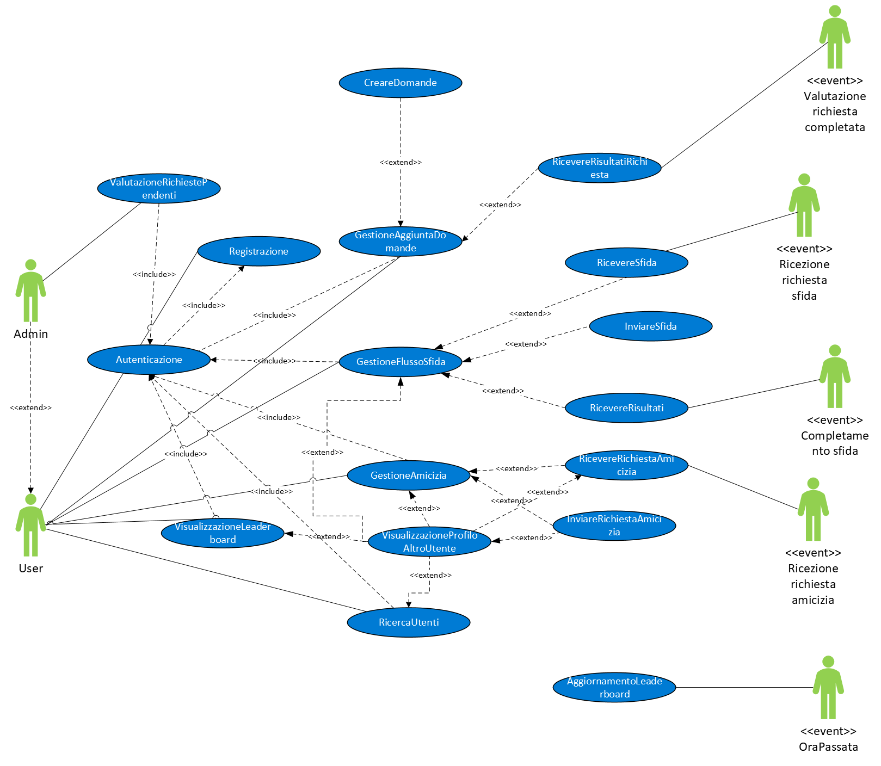
DIAGRAMMA DEI
CASI D’USO

Slide 4
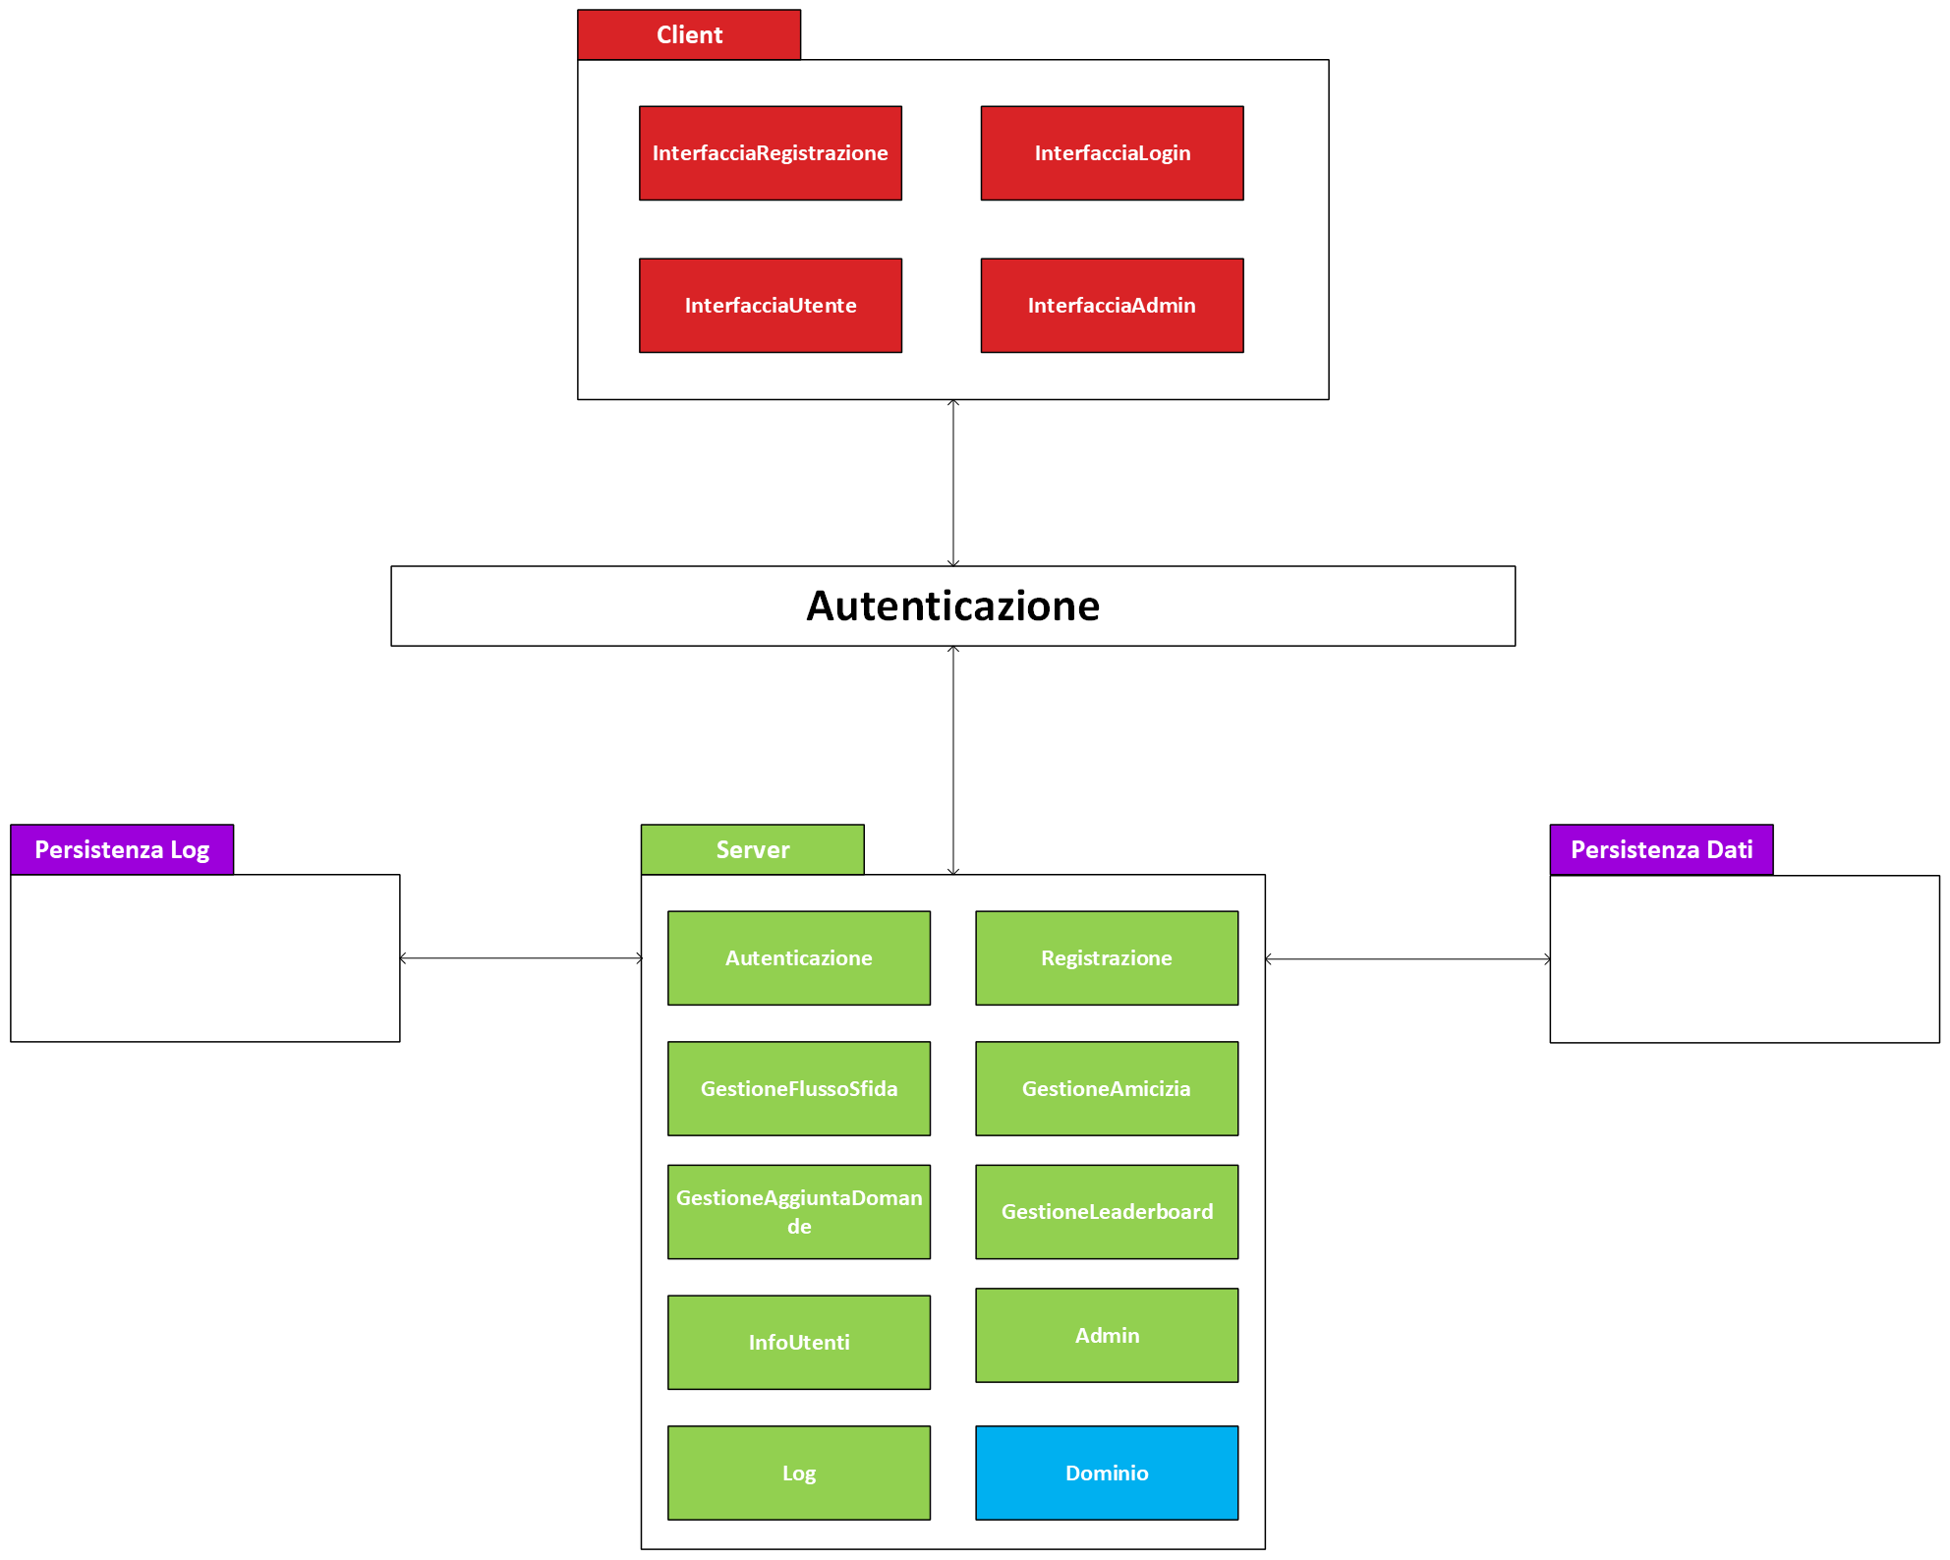
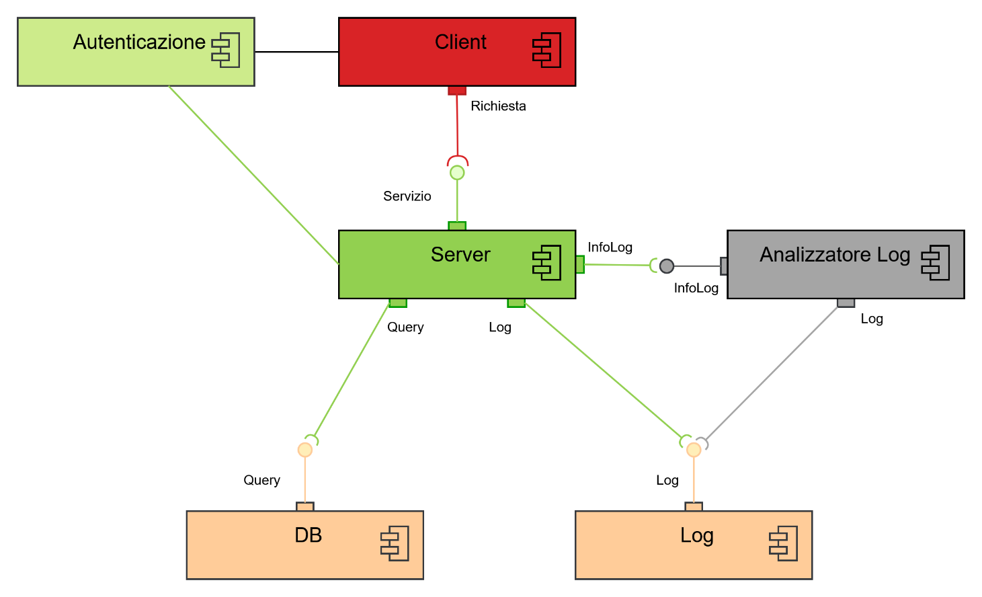
PACKAGE E COMPONENTI
3 Livelli:
Client
Server
Persistenza

Slide 5
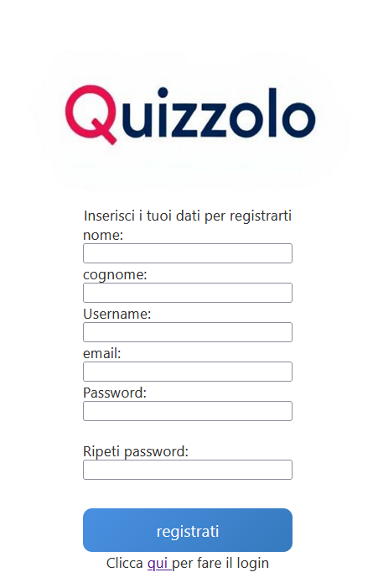
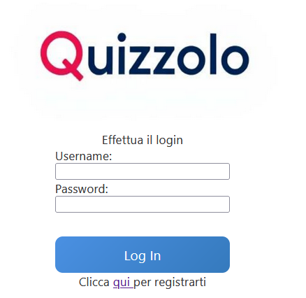
PROTOTIPO – UI
Funzionalità implementate:
Registrazione
Login
Invio sfida
Storico sfide
Svolgimento sfida

Slide 6
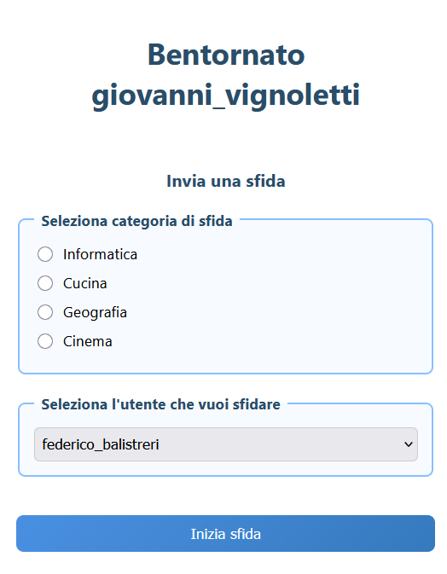
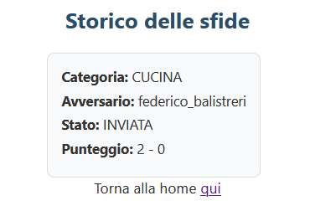
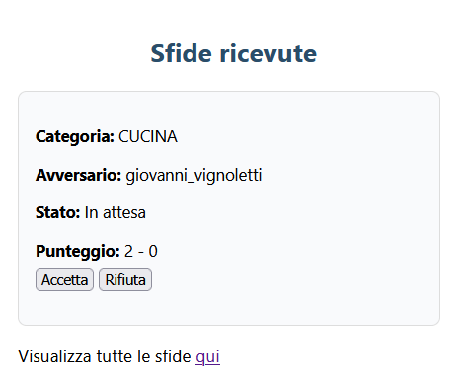
PROTOTIPO – UI
Funzionalità implementate:
Registrazione
Login
Invio sfida
Storico sfide
Svolgimento sfida

Slide 7
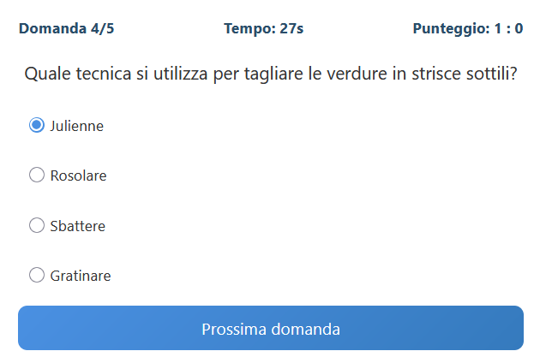
PROTOTIPO – UI
Funzionalità implementate:
Registrazione
Login
Invio sfida
Storico sfide
Svolgimento sfida

Slide 8

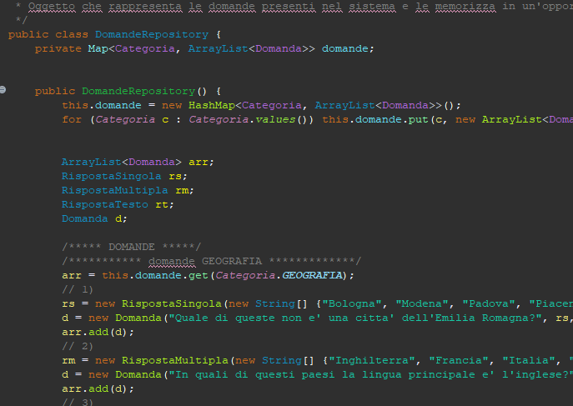
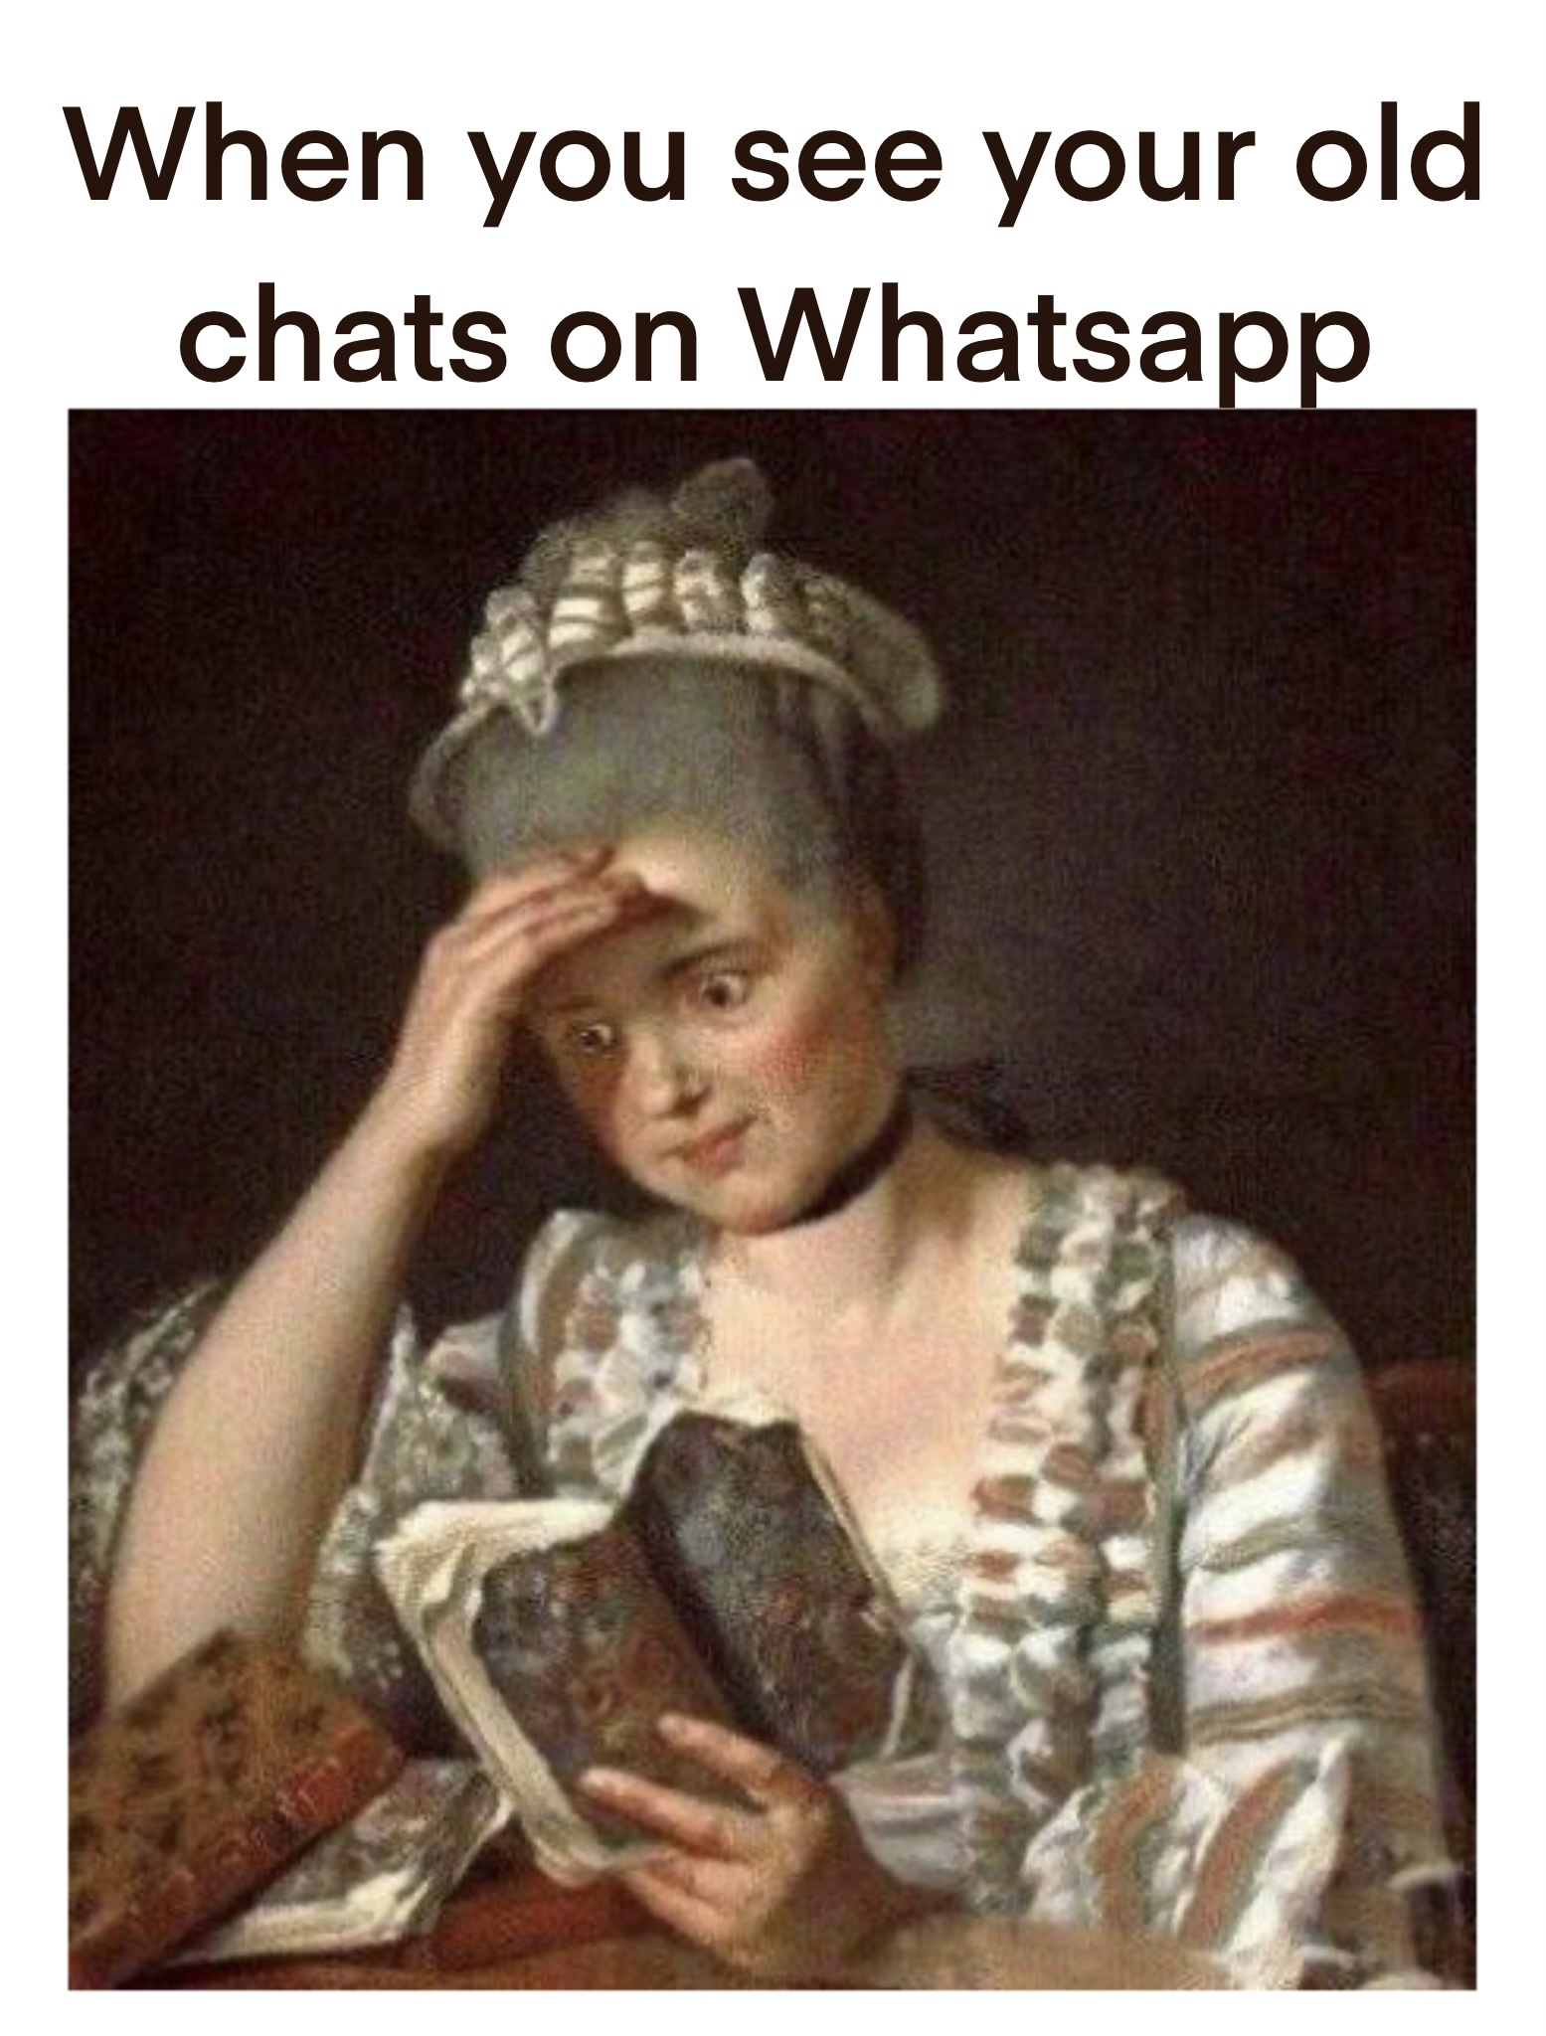
Server (inclusa generazione di viste per il client)
PROTOTIPO – TECNOLOGIE IMPLEMENTATIVE
Persistenza

Slide 9




Client
PRODUZIONE – TECNOLOGIE IMPLEMENTATIVE
Server
Persistenza

Slide 10
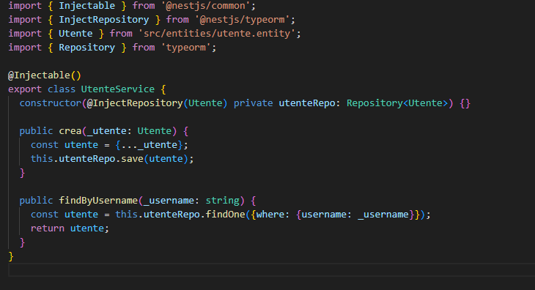
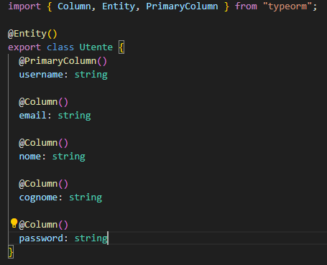
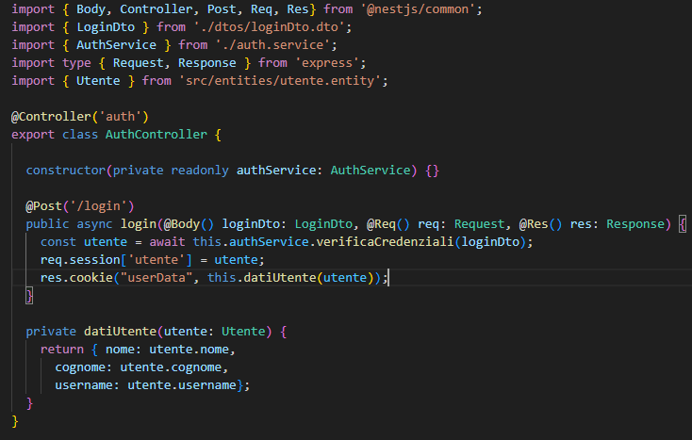
CI ABBIAMO PROVATO

